Slide 1
Protótipo de Estação Meteorológica
Alunos:
Mateus Pantoja
Wesley Salvador

Slide 2
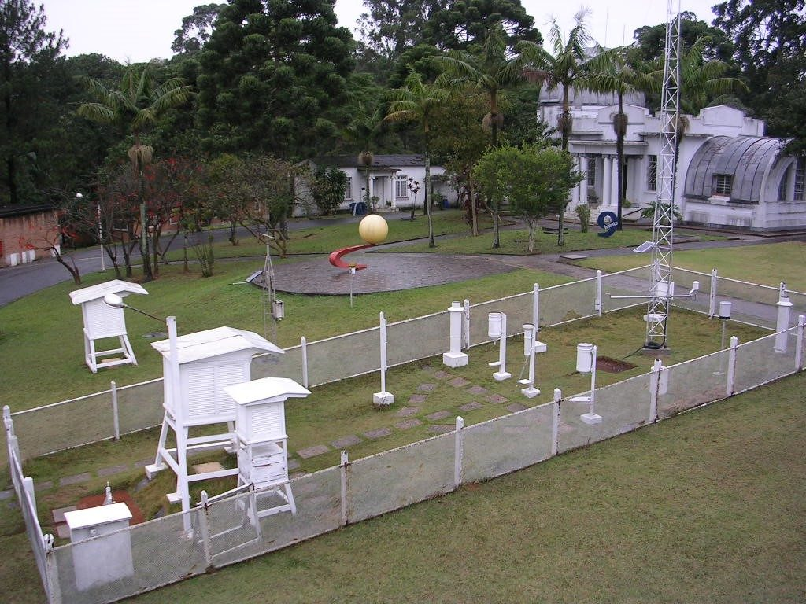
Estação Meteorológica
O que é:
“Uma estação meteorológica é um conjunto de instrumentos ou sensores que recolhem dados para análise do tempo meteorológico. Esses instrumentos/sensores são capazes de registrar a temperatura do ar, velocidade e direção do vento, umidade do ar, radiação solar, chuva, pressão atmosférica entre outras variáveis.” (Balbino, 2016, p.1)

Slide 3
Problema
Gerenciamento de Sensores:
Temperatura;
Pressão Atmosférica;
Gerenciamento de Conexão com Servidores Remoto;
WiFi;
MQTT;
Em códigos em que a estrutura é “single loop”, se torna muito difícil gerenciar todas essas funcionalidades. O projeto utiliza o conceito de multi tasks do RTOS para implantar o protótipo de Estação Meteorológica e apresenta os dados em interface gráfica Web.

Slide 4
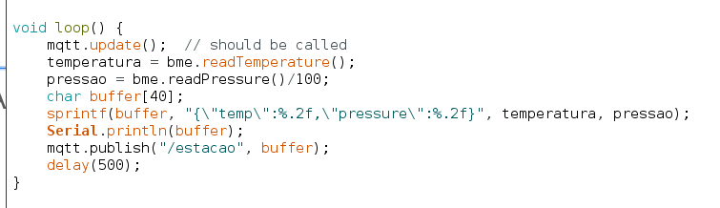
Código do Problema
Foi desenvolvido no Framework Arduino;

Slide 5
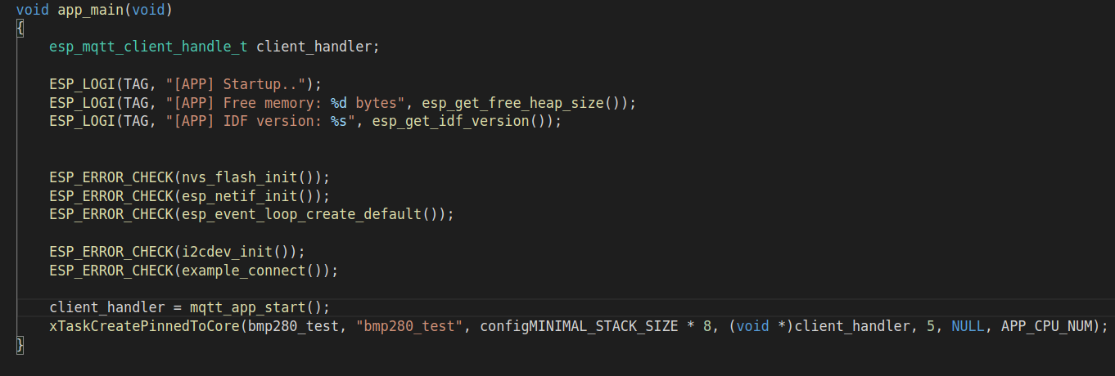
Código da Solução
Foi desenvolvido no Framework ESP-IDF;

Slide 6
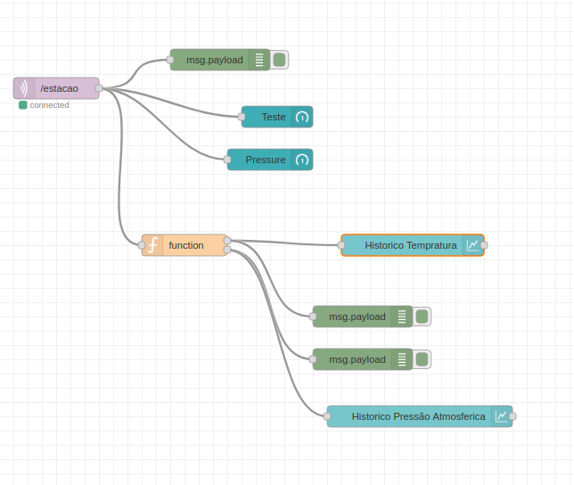
Anexos
Fluxo Node-Red para geração da GUI

Slide 7
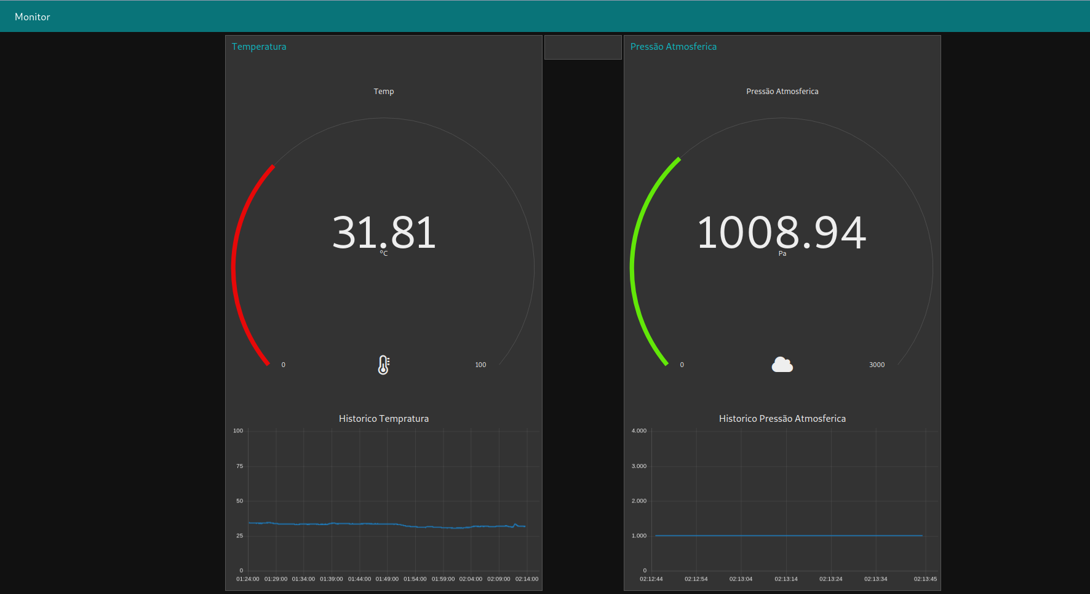
Anexos
GUI para monitoramento dos Dados

Slide 8
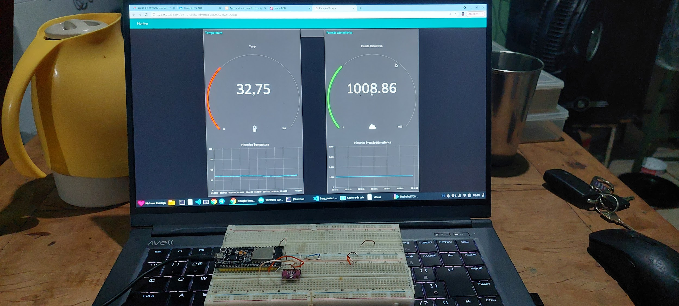
Anexos
ESP32 + BMP280 + GUI -> Utilizando MQTT (Broker Mosquitto).

Slide 9
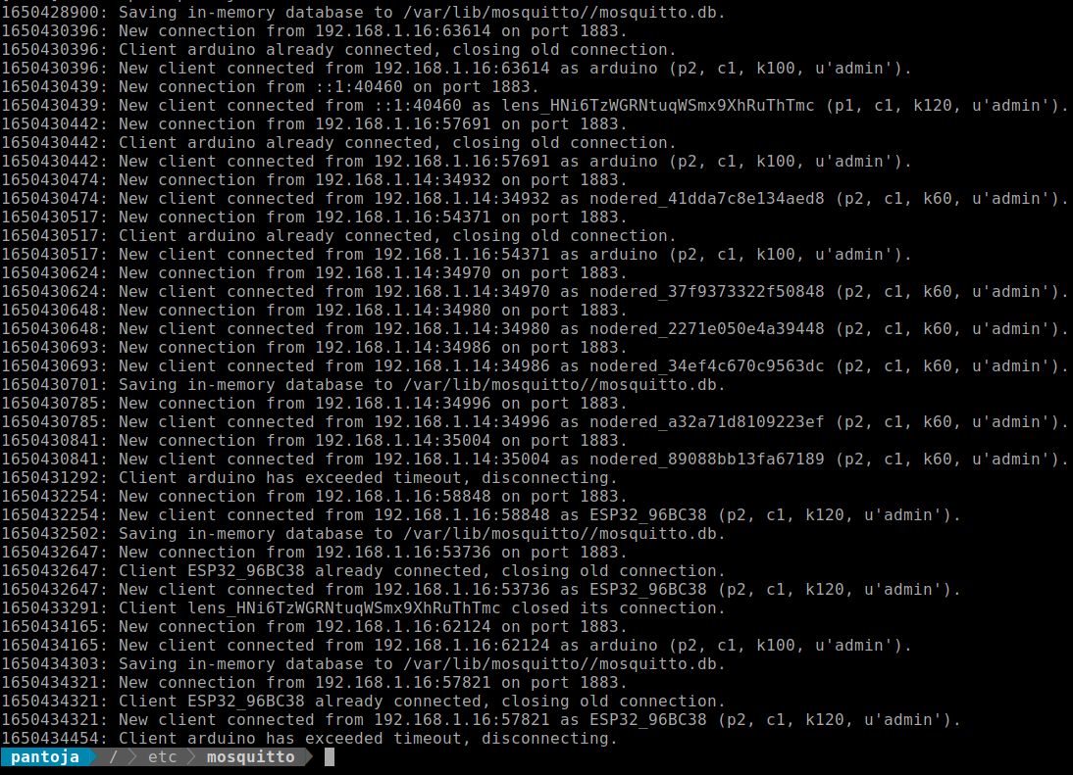
Anexos
LOG - Broker
Conexões:
Arduino, Node-RED GUI, ESP32-IDF.

